Slide 2
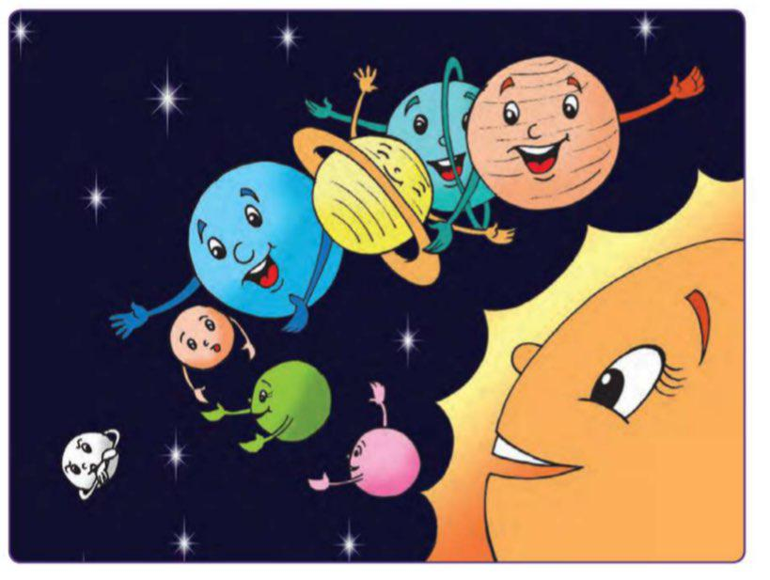
علمي عن الفضاء

Slide 3
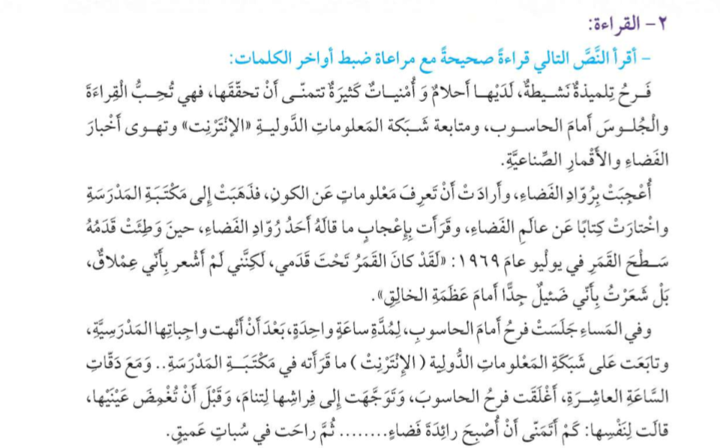

Slide 5
تهوى: تحب
رائد الفضاء : من صعِد إلى الفضاء الخارجي في الرّحلات الأولى ، وطئت قدمه : داست سبات عميق : نوم عميق ، برهة: المدة من الزمان
المذنبات: أجرام سماوية لها ذنب غازي طويل يولج: يدخل

Slide 6
نشيطة / ذكية
منظمة
محبة للقراءة
طموحة

Slide 7
الحلم الذي راود فرح أن تصبح رائدة فضاء .
الزهرة
(كوكب الجمال)
عطارد
(الكوكب الأسرع)
المريخ
(الكوكب الأحمر)
سطح القمر

Slide 8
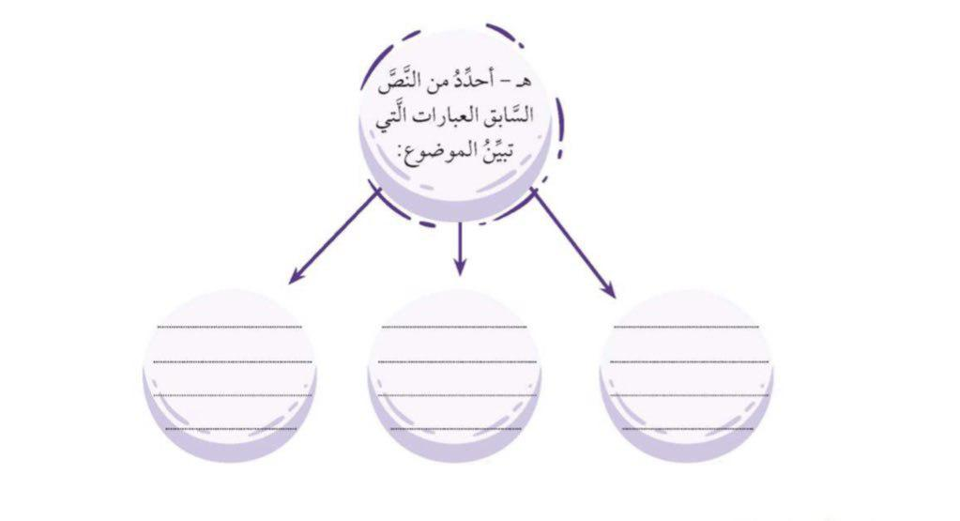
تهوى أخبار الفضاء والأقمار الصناعية
النظام الشمسي
سطح القمر

Slide 9
تهوى أخبار الفضاء
أعجبت برواد الفضاء
علت الفرحة وجهها
أتمنى / ابتهجت

Slide 10
الأسس الفنية لكتابة التلخيص:
* الابتعاد عن أسلوب الكاتب.
* حذف الشواهد إن وجدت.
* التقليل من التشبيهات والتعبيرات الخيالية.
* الالتزام بحجم التلخيص المطلوب.

Slide 11
عالم الفضاء سر من أسرار الكون ، يسعى الإنسان ليكتشفه ، وقد قامت فرح بجولة في هذا العالم في منامها ، فشاهدت القمر وتجولت بين كواكب المجموعة الشمسية ، ثم استيقظت على حقيقة ارتباط الإنسان بوطنه وحلمه بالعودة إليه مهما ابتعد عنه .

